Slide 1




工作汇报

Slide 2
01
实验结果
分类器 |  | 准确率
KNN | Medium KNN | 83.6%
 | Coarse KNN | 83.0%
 | Cubic KNN | 83.4%
SVM | Cubic SVM | 95.4%
决策树 | fine tree | 94.4%
 | Medium tree | 95.6%
 | boosted trees | 95.0%
集成分类器 | Baggled Trees | 95.5%
 | RUSBoosted Trees | 94.2%
判别分析 | linear Discriminant | 83.6%
 | Quadratic Discriminant | 83.2%
逻辑回归分类器 | logistic regression | 83.6%
特征（八个）
最大值
方差
峰度
中位数
偏度
标准差
平均值
最频值

Slide 3
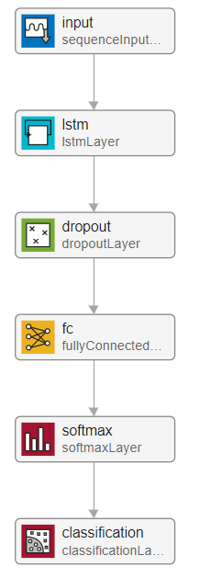
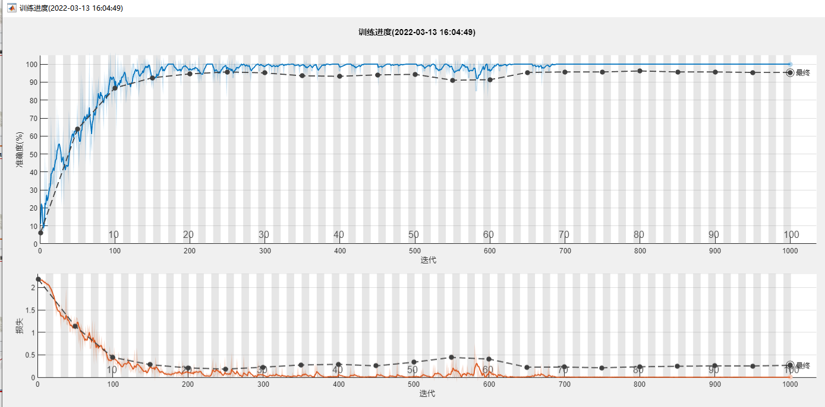
01
实验结果
LSTM准确率：95.2%

Slide 4
01
实验结果
后续工作：用attention或者transformer网络来进行数据分类任务

Slide 5
谢谢!

